Slide 1
Highway 2020
Breitbandstrategie Steiermark
Überblick und aktuelle Entwicklungen
Dr. Gerd Gratzer, Land Stmk/Abteilung 12
März 2019

Slide 2
Breitbandstrategie Highway 2020 │ 3 Ziele
bis 2018: bis zu 30 Mbit/s für alle Gemeinden und Unternehmen
bis 2020: Glasfaserzugangspunkte für alle Gemeinden
bis 2022: bis zu 100 Mbit/s für alle Gemeinden und Unternehmen

Slide 3
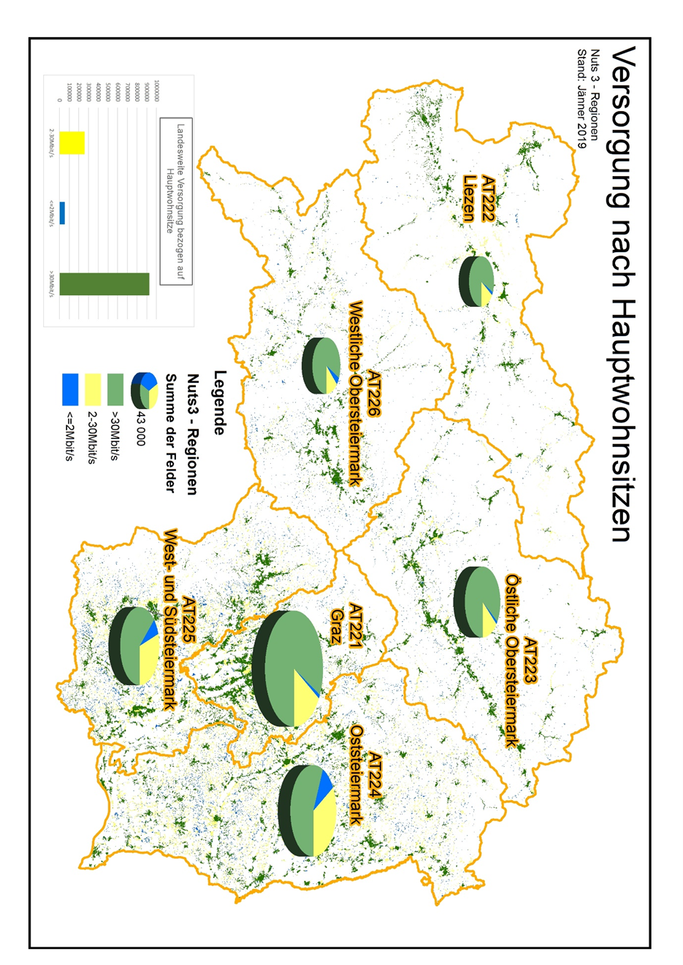
Versorgungsstand NGA Steiermark auf NUTS 3 Ebene

Slide 4
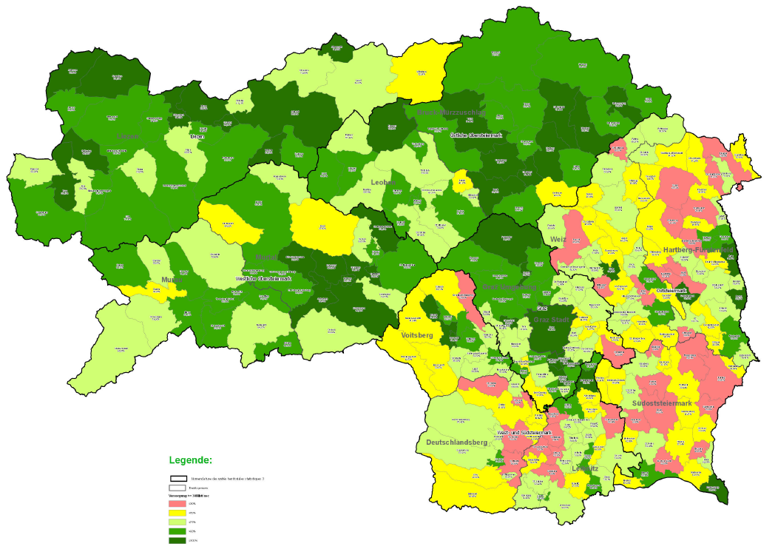
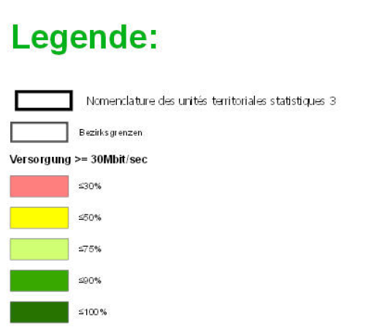
Versorgungsgrad Access Gemeinden

Slide 5
Aktivitäten zur Umsetzung
Förderungen auf Bundes- und Landesebene
Bund: Leerrohr (für Gemeinden), Access (Flächenförderung für Provider), Backhaul (Netzknotenförderung für Provider) und Connect (Last Mile-Förderung für Gemeinden und KMU)
Aktuell laufende Calls für Leerrohr, Access bzw. Access-ELER, Backhaul und Connect
Land: Highway2020-Förderung für Unternehmen über SFG (Last Mile)

Slide 6
Weitere Aktivitäten
Infrastrukturkooperation mit Energie Steiermark sowie Landes- und Gemeindestraßenbereich seit November 2016 (Pilotprojekte Birkfeld und Lang)
Änderung Stmk. Baugesetz betreffend notwendige hochgeschwindigkeitsfähige Infrastrukturen für elektronische Kommunikation bei Neubauten und größeren Renovierungen mit Jänner 2017
Zentrales Infrastrukturkataster (ZIS) der Rundfunk- und Telekomregulierungsbehörde (RTR)
Breitbandatlas (www.breitbandatlas.info) und RTR-Netztest (www.netztest.at) für Standortbestimmung
Regionale Masterpläne Weiz und westl. Oberstmk

Slide 7
Weitere Aktivitäten
Finanzierung von weiteren regionalen Masterplänen auf NUTS 3-Ebene über Abteilung 17 für Regionalmanagementstellen Östl. Obersteiermark, Liezen, Südoststeiermark, Oststeiermark, Südweststeiermark und Zentralraum
Entwicklung einer Fräse für das Straßenbankett (Lay Jet) über Abteilung 7 - Gemeindestraßenreferat
Finanzielle Unterstützung von Gemeinden über Bedarfszuweisungsmittel – Abteilung 7
Regionale Beratungsteams Energie Steiermark/Gemeindestraßenreferat A7
Laufend Informationsveranstaltungen in Regionen
Gründung steir. Breitbandinfrastrukturgesellschaft SBIDI im Juni 2018 (operativ mit 1.3.2019)

Slide 8
Kontakt
Dr. Gerd Gratzer
Amt der Steiermärkischen Landesregierung
Abteilung 12 Wirtschaft, Tourismus, Sport
Referat Wirtschaft und Innovation
Nikolaiplatz 3, A-8020 Graz
Telefon: 0316/877-3154
E-Mail: gerd.gratzer@stmk.gv.at
Hotline BMVIT: 0800 21 53 59
Mail BMVIT: breitbandbuero@bmvit.gv.at
Hotline FFG: 057755-7500
Mail FFG: breitband@ffg.at
www.verwaltung.steiermark.at/breitband
www.breitbandbuero.at (BMVIT)
www.ffg.at/breitband (FFG)

